Slide 1
USO DE BASES METEREOLÓGICAS RELACIONAIS EM BANCO DE DADOS NOSQL PARA GERAR INFORMAÇÕES QUE APOIEM A TOMADA DE DECISÃO DE AGRICULTORES

Slide 2


Olá!
Eu sou João Rafael Campos
Orientadora: Prof.ª MSc. Edilene Veneruchi de Campos
Universidade Anhanguera UNIDERP
Quem sou eu?
Sou aluno do curso de Engenharia da computação na Universidade UNIDERP Anhanguera e atualmente trabalho com desenvolvimento do Software Ambiental do Mato Grosso do Sul chamado SIRIEMA.
Meu email é: jrafael_campossilva@hotmail.com

Slide 3
Sumário
1. BigData………………………………………………….04 1.1. Oque é BigData?.................................................................05 2. Hadoop………………………………………………….08 2.1. Oque é Hadoop?................................................................09 2.2. Porque ultilizar o Hadoop?...............................................10 2.3. HDFS……………………………………………………..12 2.4. MapReduce………………………………………………13 2.5. Custo de Implantação…………………………………...14
3. AgroTime………………………………………………..15 3.1. Infraestrutura Hadoop………………………………..…17 3.2. Aplicação Back-end……………………………………..19 3.3. Aplicação Front-end…………………………………….20
4. Conclusões, Dificuldades e Projetos Futuros ……....…24

Slide 4
Problema
A Imprevisibilidade do tempo atrapalha o planejamento e desenvolvimento dos agronegócios causando perdas irreversíveis.

Slide 5
Objetivo Geral
Auxiliar agricultores na tomada de decisão baseada em uma base de dados meteorológicos não estruturada, gerada a partir de um banco de dados relacional como BDMEP e PROTIN.

Slide 6
1. BigData
Volume, variedade, velocidade e veracidade

Slide 7
1.1 Oque é BigData?
Grande volume de dados gerados diariamente.
Volume + variedade + velocidade + veracidade, gerando algum valor.
Analise de uma grande quantidade de dados de uma forma rapida, alciliando na tomada de decisões.

Slide 8
Boa Aposta
Gigantes como Facebook, Google e Microsoft ja ultilizam esses conceitos

Slide 9
500 TeraBytes
O Facebook divulgou na TechCrunch em 2012 que processa mais de 500 TeraBytes de dados por dia.

Slide 10
2. Hadoop
HDFS e MapReduce

Slide 11
2.1 Oque é Hadoop?
Infraestrutura para o processamento distribuido de grandes massas de dados.
Desenvolvido pela Yahoo e atualmente mantido pela Apache Foundation
Estrutura de código aberto que permite obter valor de dados estruturados e não estruturados.

Slide 12
2.2 Porque ultilizar o Hadoop?
Código aberto fornecido de forma gratuíta.
Trabalha de forma distribuída.
Modelo de programação e Sistema de Arquivos próprio.
Escalabilidade mais barata.
A ferramenta mais ultilizada para tratamento de BigData.

Slide 13
Existem concorrentes?
Spark
Databricks
Metanautix
Google

Slide 14
2.3 HDFS
Sistema de arquivos distribuido do Hadoop.
Otimizado para operações de leitura e gravação.
Altamente escalável e disponível graças a replicação dos dados em vários Computadores.
Tolerante a falhas de Hardware e Software.

Slide 15
2.4 MapReduce
Desenvolvido por dois engenheiros da Google.
Divide os arquivos em blocos normalmente de 64MB distribuindo o processamento em varias maquinas utilizando o MapReduce.
Torna o Processamento muito mais rápido e eficiente.

Slide 16
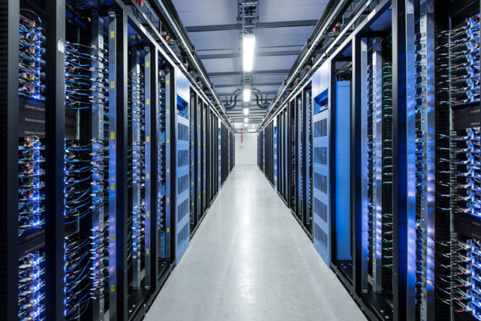
2.5 Custo de Implantação
Depende da quantidade de dados que se deseja processar os dados e a necessidade de uma rapidez na resposta.
Ultilizam-se varios computadores menores facilitando a escalibilidade e tornando-a mais barata.

Slide 17
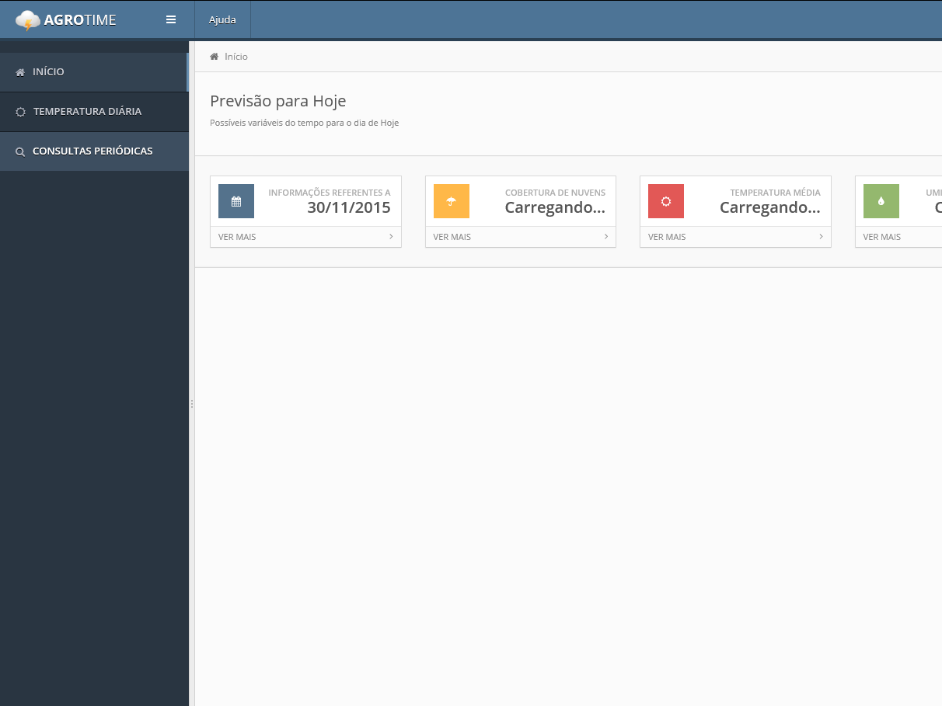
AgroTime
Projeções de Tempo.

Slide 18
3.1 Infraestrutura Hadoop
Sistema Operacional linux (UBUNTU).
Servidores virtuais construídos o software VMware.
Infra composta por 4 servidores sendo um mestre e três escravos.
Cada servidor possui 1GB de memória, 20GB de Hard Disk e 1 núcleo de processador.

Slide 19
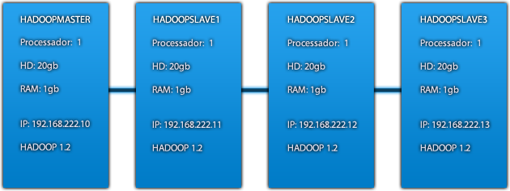
Infraestrutura Hadoop

Slide 20
3.2 Aplicação Back-end
Classes Mappers para o mapeamento de dados.
Classes Reduces que recebem o resultado das classes de mapeamento e realizam a reduções.
Classes MapReduces onde são setadas as configurações de acesso a infra e encapsuladas as classes de map e reduce.
Classes de negócio que recebem o retorno dos servidores e tratam para a exibição na interface.
Recursos RESTful utilizando a biblioteca Jersey.

Slide 21
3.3 Aplicação Front-end
Interface web construída totalmente e HTML/CSS/JAVASCRIPT.
API Flot para a implementação de gráficos.
AngularJS usado na manipulação do DOM e para realizar requisições Ajax ao Back-end.

Slide 22
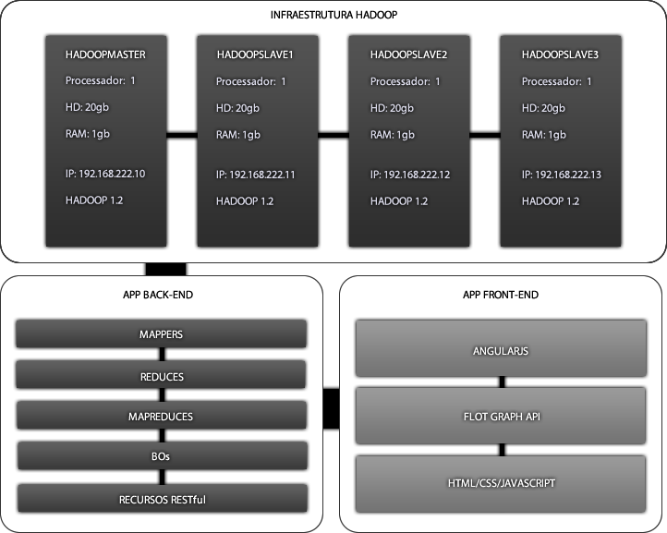
Diagrama de Blocos do Projeto

Slide 23
500 mil registros
Resultados
Quantidade de dados processados por Job
De 2 a 3 minutos
Tempo médio de execução de cada Job
Temperatura média
Velocidade do vento
Altura das Nuvens
Cobertura de Nuvens
Umidade Relativa do Ar
Variáveis observadas

Slide 24
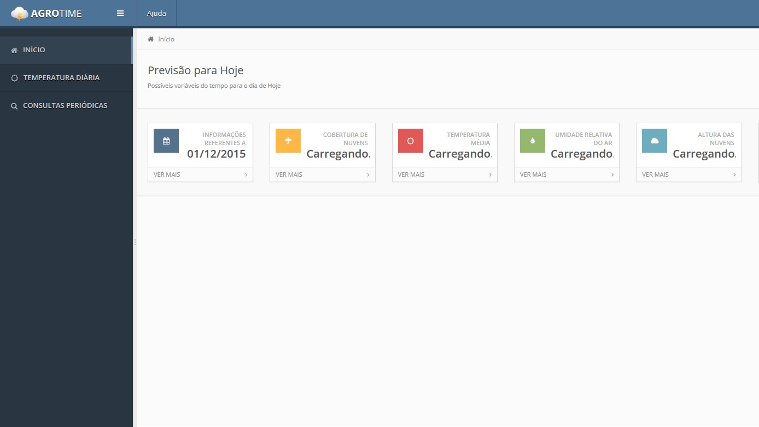
Place your screenshot here
Apresentação do Protótipo
Testes de processamento com o Hadoop utilizando a aplicação AgroTime.

Slide 25
4 Conclusões, Dificuldades e Projetos Futuros
- Conclusões
Abordamos conceitos para a construção de uma infraestrutura compatível com o BigData.
Pode-se construir uma infraestrutura BigData poderosa somente com sistemas de código aberto.
Com o BigData e Hadoop é possível obter valor de dados que antes só ocupavam espaço nos servidores.
- Dificuldades
Configuração da infraestrutura do Haddop e a execução remota de Jobs a partir de uma aplicação.
- Projetos Futuros
Considerar mais variáveis do tempo e implantar um sistema de sugestões e dicas para agricultores baseando-se nos dados processados.

Slide 26
Obrigado!
Alguma pergunta?
Meu email é: jrafael_campossilva@hotmail.com

